Slide 1
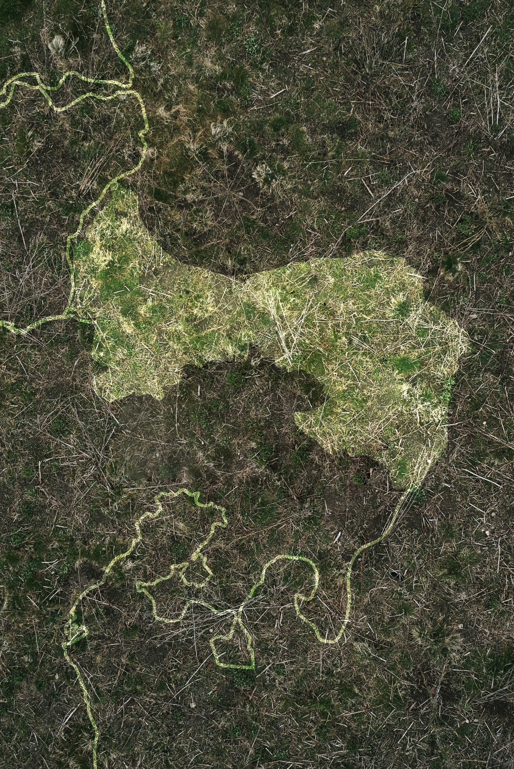

Borgermøde om
Energiklynge Djursland
Tirsdag den 1. april 2025
Toubroskolen

Slide 2
Program
16.30-16.40: Velkomst og rammesætning
ved borgmester Kasper Bjerregaard
16.40-17.10: Oplæg om Energiklynge Djursland
ved Steffen Thorsen og Allan Dahl Larsen
17.10-17.20: Proces ved chef for Plan, Byg og Miljø Henrik Bernberg
17.20-18.20: Tid til at besøge stande og stille spørgsmål
18.30-18.50: Opsamling
18.50-19.00: Tak for i dag

Slide 3
Formål med dagen
At klæde jer på til at indsende høringssvar. Første frist er 17. april 2025
At I bliver klogere på projektet
At give mulighed for at stille spørgsmål til processen og myndighedsbehandlingen på stande
At tale med politikerne, medarbejderne i forvaltningen og udviklerne af Energiklynge Djursland

Slide 4
Formål med dagen
Fokus på kommunens rolle og proces
Politisk baggrund
  Processen indtil nu:
  Tværkommunalt samarbejde med Syddjurs Kommune i 2024
  Politisk beslutning i november om at arbejde videre med muligheden for biogas på Djursland
  Ansøgningsfrist for udviklere af biogas d. 3. januar 2025
  Én projektansøgning til Norddjurs Kommune
  Politisk beslutning i marts om igangsætning af forudgående offentlighedsfase, for at inddrage borgerne i denne tidlige fase, inden en politisk stillingtagen til, om der ønskes igangsætning af konkret planlægning af det ansøgte projekt
  Grøn omstilling og klimaplan
Borgerinddragelse
  Opfordring til at indsende høringssvar og deltage aktivt – første høringsfrist er 17. april 2025
  Give indsigt i, hvilke muligheder I som borgere har for at komme til orde

Slide 5
Stande
Muligheder og ordninger for naboer til vindmøller og solceller
  NRGi Renewables og forvaltningen Norddjurs Kommune
Den kommende proces og muligheder for deltagelse i sparringsgruppe
  NRGi Renewables og forvaltningen Norddjurs Kommune
Trafik og infrastruktur
  Brdr. Thorsen, Planenergi og forvaltningen Norddjurs Kommune
Landskab, miljø og kulturhistorien i området
  Urland og forvaltningen Norddjurs Kommune

Slide 6
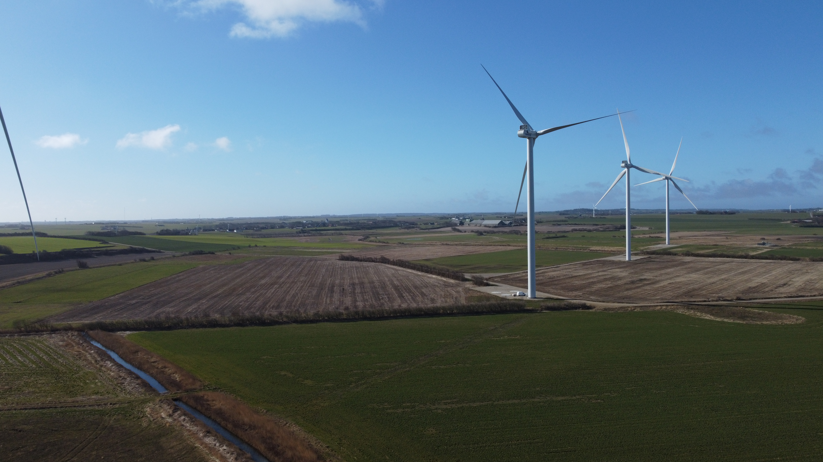


Offentligt borgermøde Energiklynge Djursland
NRGi Renewables, Brdr. Thorsen & Kosan Gas
Tirsdag den 1. april 2025

Slide 7




Aktørerne bag Energiklynge Djursland
Projektgruppen
100 landmænd og endnu flere bedrifter
  Ejere af biogas, levering af restprodukter fra landbrug, modtagere af grøn og lugtfri gødning, sikres CO₂ besparelser og grøn omstilling
Brdr. Thorsen
Ejer af biogas, har langvarig og tæt kontakt til landmændene, står for kørsel med biomasserne til og fra anlægget, know-how biogas og grøn energi
Kosan Gas Danmark
Ejer af biogas, gashåndtering, distribution og salg og know-how Power-to-X
NRGi Renewables
Ejer af vind- og solenergi, knowhow Power-to-X

Slide 8









Lokal forankring gennem et unikt langsigtet samarbejde
Erhvervspartnerskaber og lokale interessenter
Andre lokale virksomheder der kan bidrage til energiklyngekonceptet og opnår værdi af ambitionerne samt mulighederne
Norddjurs Kommune Syddjurs Kommune
Borgerne og foreningslivet i lokalområdet + lokalt køberetsselskab

Slide 9

Projektet

Slide 10
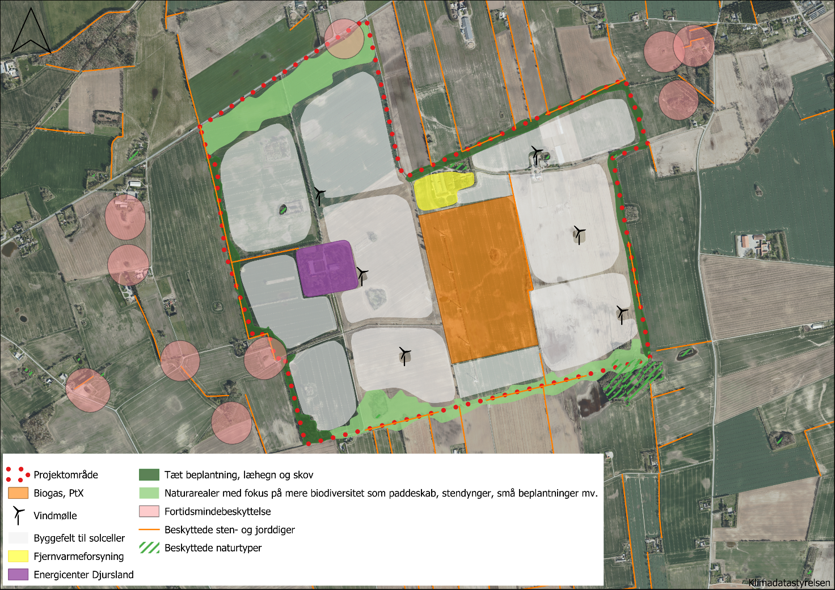
Fælles ambition om at skabe en stærk energiklynge på Djursland (Det tekniske)
Biogasanlæg
Biogasanlæg producerer
Flydende metan
  Flydende CO2
  Biogassen køres til kunder lokalt, nationalt og internationalt samt anvendes direkte i industrien og i transportsektoren
  Tankstationer med biometan til tung trafik, fx på Grenå Havn
  Vindmøller og solceller
  Omkostningseffektiv strøm til både biogasanlægget og P2X
Potentiale for P2X
  Fjernvarme fra overskudsvarme og billig grøn strøm til varmepumpe
  Grøn brint
  Bæredygtig flybrændstof SAF (Sustainable Aviation Fuel)
  Metanol eller ammoniak
Projektillustration

Slide 11






Fælles ambition om at skabe en stærk energiklynge på Djursland (sideeffekter)
Lokale muligheder for sektorkoblinger til fjernvarme
Strømproduktionen vil så vidt muligt bruges lokalt i energiklyngen til gavn for borgerne og lokale virksomheder. Der arbejdes fx på at understøtte produktion af grøn fjernvarme til attraktive priser.
Energicenter Djursland
Lyngdals historiske bygninger og haveanlæg bevares som nyt energilæringscenter og som træfpunktet for erhvervsmæssige samarbejder i energiklyngen og lokale virksomheder. Energilæringscentret vil også kunne anvendes til undervisning af skolebørn m.fl. omkring fremtidens energisystem.
Ambition om at skabe et projekt der kan mere på Djursland
Erhvervssamarbejde med lokale virksomheder og udvikling af bæredygtige brændsler
Ambitionen er at understøtte lokale virksomheders ESG-strategier og energibehov samt også at arbejde med at udvikle en energiklynge, der kan anvende CO2’en fra biogas og strømmen fra vindmøller og solceller til at lave bæredygtige brændsler til luftfart eller andre industrielle formål
Mulighed for at styrke eksisterende natur og spredning i området
Ambitionen er at medvirke til at styrke den eksisterende natur i området omkring energiklyngen, og bidrage til at tiltrække flere arter, øge biodiversiteten og skabe bedre spredningsveje i området.
Lokalt forankret biogasanlæg hvori landmændene har ejerskab og medbestemmelse
Et ligeværdigt samarbejde, til realiseringen landbrugets og det øvrige erhvervs grønne omstilling på Djursland, som skal fungere i hverdagen de næste mange årtier.
10% lokalt medejerskab og årlige donationer til lokale formål
Borgere inden for 4,5 km vil få mulighed for at blive medejere af projektet, og der vil blive
givet et årligt økonomisk bidrag til lokale formål og tiltag, der administreres af lokale foreninger.
Nærmeste naboer har særlige rettigheder og muligheder
Der er lovgivningsmæssige bestemte ordninger til at sikre naboernes rettigheder herunder værditabserstatning, salgsoption, VE-bonus og grøn pulje. Grøn pulje er for projektet pt. på ca. 38 mio. kr.

Slide 12
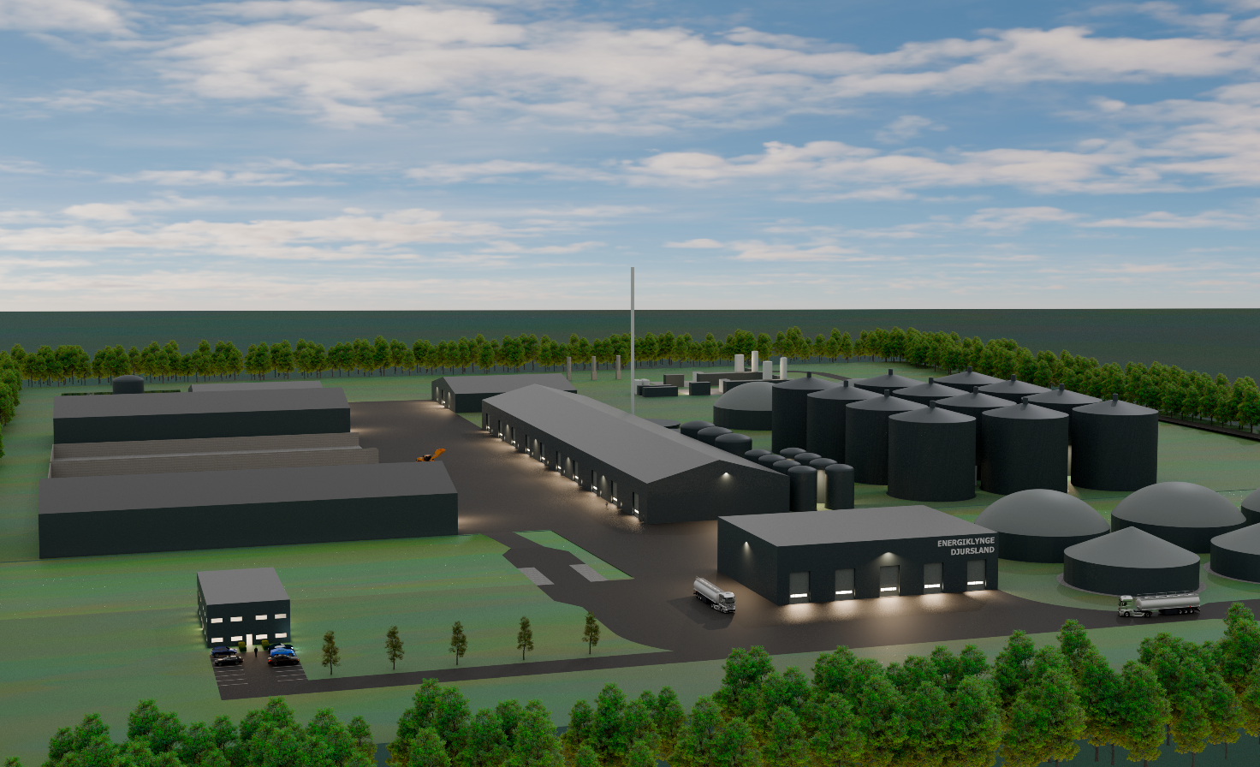
Beskrivelse af biogasanlæg
Introduktion til ansøgt biogasanlæg
Biogasanlægget skal håndtere op til 800.000 ton biomasse pr. år, af forskellig karakter herunder husdyrgødning, landbrugsrelaterede samt industrielle restprodukter
Biomassen bliver bl.a. leveret af Leverandørforeningen Djurs Biogas, der repræsenterer cirka 100 landmænd på Djursland
Biogasanlæg producerer fra dag 1:
Flydende metan
  Flydende CO2
  Biogassen køres til kunder lokalt, nationalt og internationalt samt anvendes direkte i industrien og i transportsektoren
Illustration af biogasanlæg

Slide 13
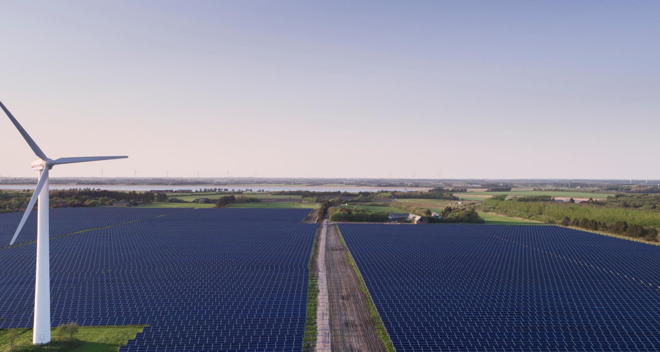
Beskrivelse af vindmølle- og solcelleanlæg
Introduktion til ansøgt anlæg
Der søges om opførelse af 6 vindmøller i 6-7 MW størrelsen
og et solenergianlæg i størrelsen 200 MW
Den forventede samlede elproduktion estimeres til ca. 320 GWh./år
De enkelte anlæg i det samlede projekt er forsøgt afstemt med hinanden med den viden vi har i dag, med henblik på at opnå en høj grad energieffektivitet foruden en høj grad af samtidighed mellem elproduktionen og elforbruget
Det samlede anlæg har dermed de nødvendige ingredienser til at lykkes med visionen og vil på sigt kunne forbruge al den producerede el indenfor projektet til fremstillingen af de nævnte slutprodukter

Slide 14
Lokalplansprocessen handler om at synliggøre de samlede konsekvenser af gennemførelsen af projektet

Slide 15








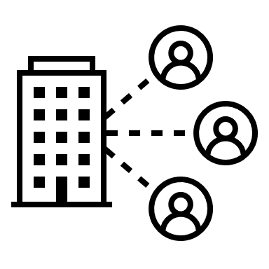
Energiklynge Djursland
Visionen: De positive effekter
Grøn omstilling af landbrugssektoren på Djursland
Biogen CO2 til bæredygtige brændsler
Bæredygtig erhvervsudvikling på Djursland
Attraktive investering for de lokale borgere
Udviklingsmuligheder for lokalsamfund
Udvikling af bæredygtige lokale VE-projekter, herunder også billigere og mere bæredygtig fjernvarme
Demonstrationsanlæg for klimaturister

Slide 16






Energiklynge Djursland
De miljømæssige konsekvenser
Påvirkning af naboer
Landskab og kulturarv
Klima og miljø
Natur
Andre mulige forhold der bør undersøges?

Slide 17
Ordninger under VE-loven og frivillige supplerende ordninger

Slide 18
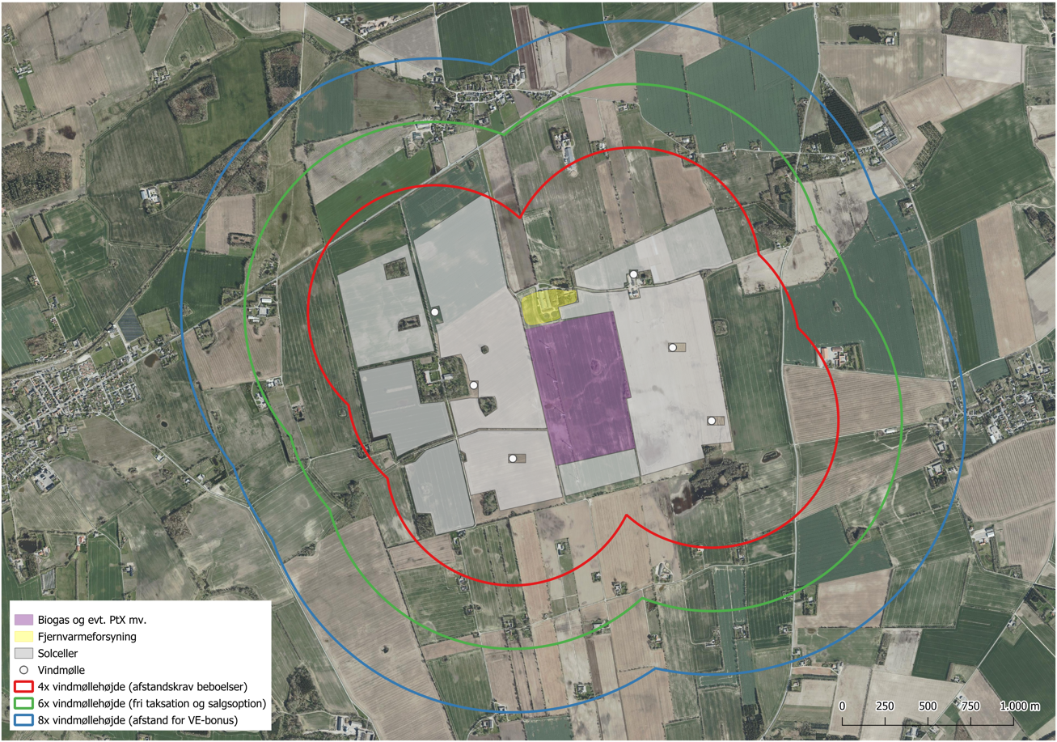

VE-loven
Værditabserstatning
Erstatning for værditab vurderet af uvildig taksationsmyndighed. (gebyrfri anmeldelse for ejendomme inden for 6x møllehøjde)
Salgsoption
Ejendomme inden for 6x møllehøjde har ret til at forpligte opstiller til at købe ejendommen op til 1 år efter idriftsættelse af vindmøllerne.
VE-bonus
Alle husstande inden for 8 x møllehøjde har ret til et fast årligt beløb svarende til en andel på op til 9,75 kW af anlæggets produktion. Beløbet beregnes ift. den installerede effekt, produktionen og elprisen.
Grøn Pulje
Projektet vil skulle indbetale ca. 38 mio. kr. til kommunalt administreret pulje.
Vi bidrager meget gerne til at ”række ud” efter midlerne, hvilket evt. kan forankres i regi af sparringsgruppen.

Slide 19
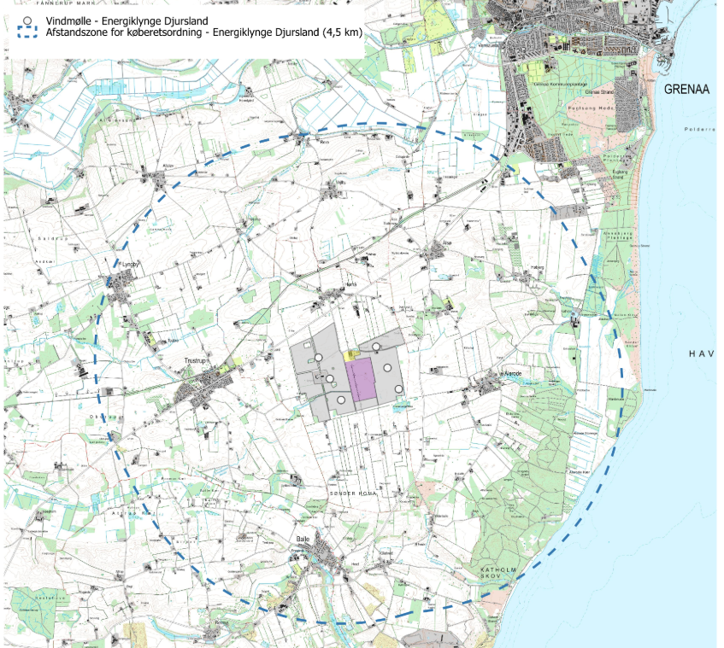
Supplerende ordninger
Køberetsordning
Lokale borgere tilbydes medejerskab. Vi udbyder medejerskabsandele til kostpris, for borgere indenfor 4,5 km. af anlægget.
Årlige økonomiske bidrag til lokalsamfund
Projektet vil udlodde 400.000 kr. årligt til lokale projekter. Pengene administreres af lokale foreninger.
Mere om ordningerne ved Allan Dahl fra NRGi ved standen om Vind og sol + ordninger for lokalområdet

Slide 20
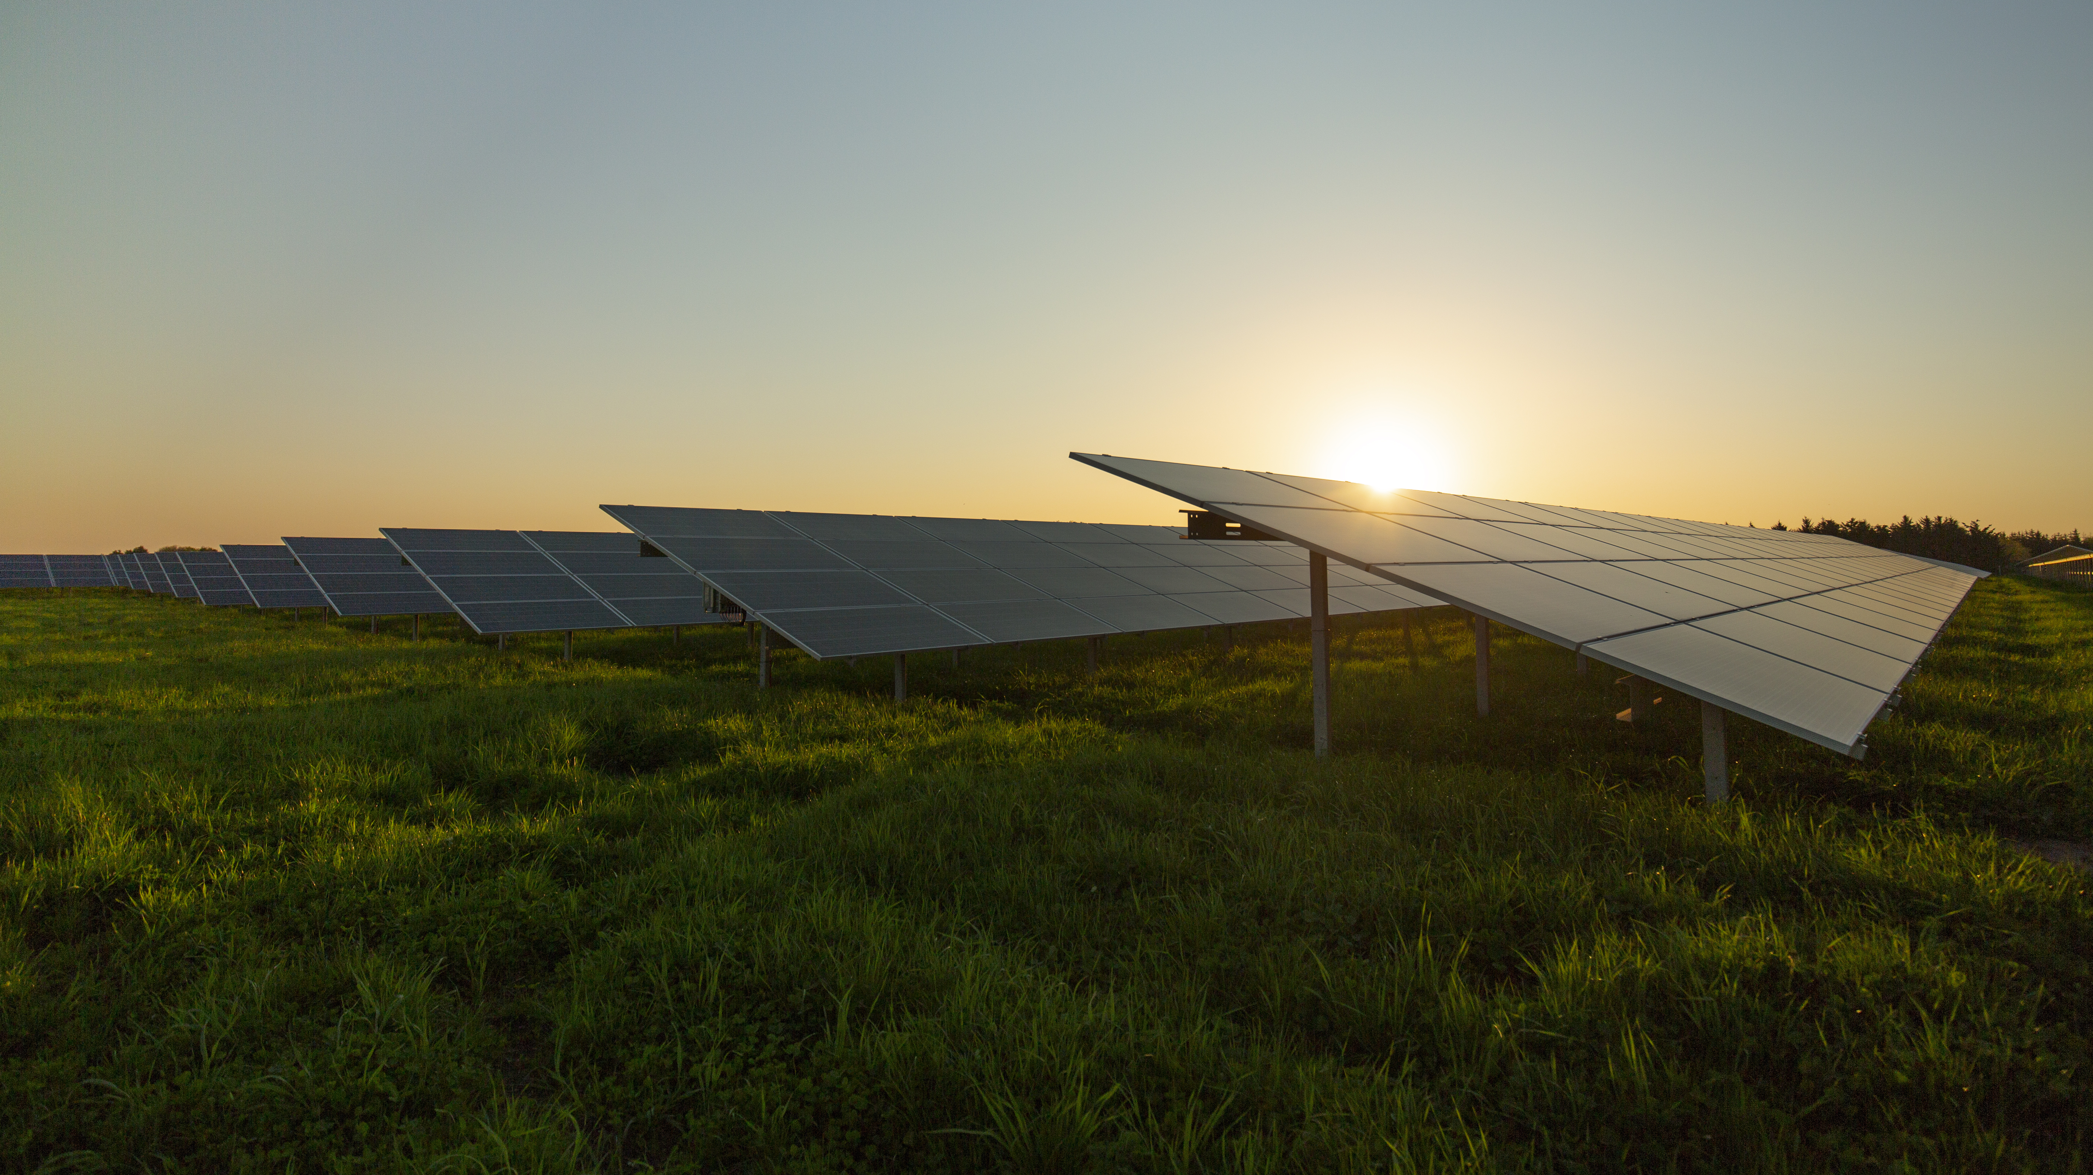
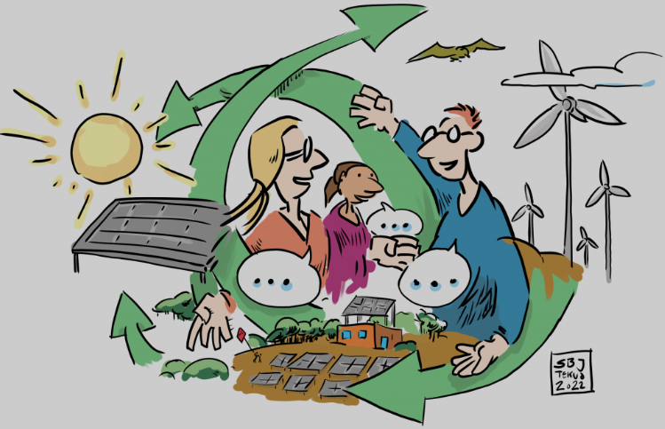
Fokus på tidlig borgerinddragelse

Slide 21
Gør din indflydelse gældende
Vi har i løbet af de sidste par måneder afholdt 4 nabodialogmøder i lokalområdet, hvor over 180 lokale borgere har deltaget.
25 lokale borgere har meldt sig til en sparingsgruppe, som skal være de lokale stemmer i den videre planlægning af projektet.
Vil du være med i sparingsgruppen, kan du lade dig skrive op ved Anders Skovbo fra NRGi ved den stand der handler om proces og sparringsgruppe.

Slide 22
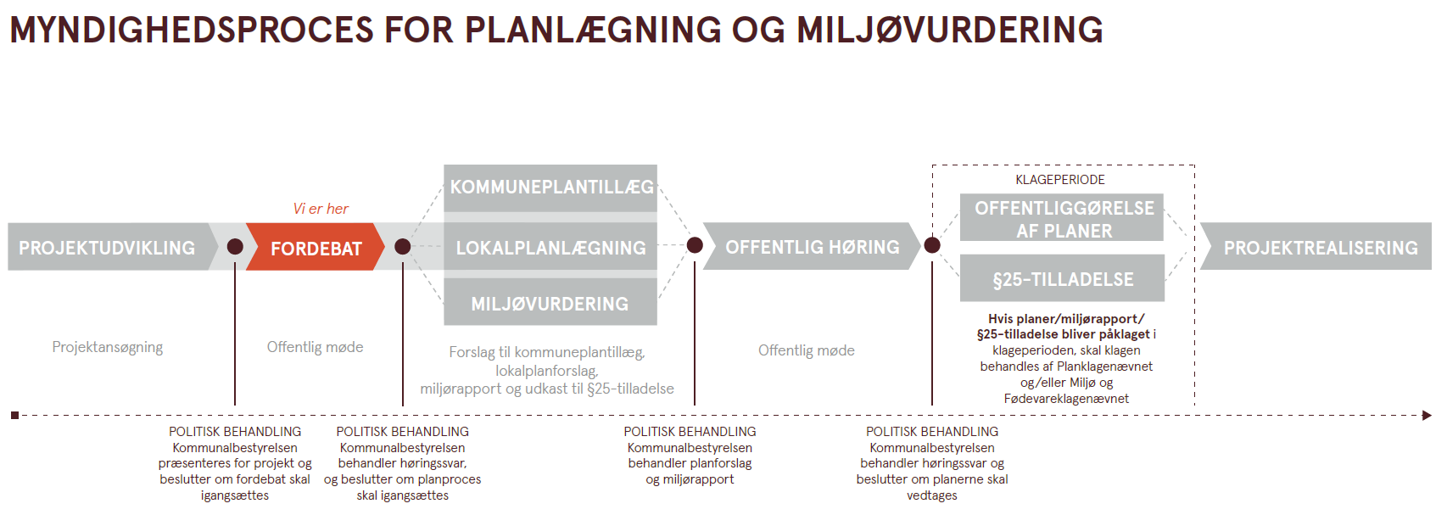

Slide 23
Myndighedsproces for planlægning og miljøvurdering
18. marts: Politisk behandling i KB - Igangsætning af forudgående offentlighed
20. marts - 17. april: Forudgående offentlighed
1. april: Borgermøde
17. juni: Politisk behandling i KB - beslutning om igangsætning af konkret planlægning
Mulig proces:
Medio 2025 – Medio 2026:
Arbejde med forslag til miljøvurdering (VVM), kommuneplantillæg og lokalplan
2. halvår 2026:
Politisk behandling af forslag til miljøvurdering (VVM), kommuneplantillæg og lokalplan
Offentlig høring af forslagene
2027:
Politisk behandling af miljøvurdering (VVM), kommuneplantillæg og lokalplan med henblik på endelig vedtagelse
2027:
Tilvejebringelse af øvrige myndighedstilladelser

Slide 24
Tid til at besøge stande
Vi mødes igen kl. 18.30 til opsamling
Husk sandwich og vand

Slide 25
Opsamling
Kl. 18.30-18.50
Ordstyrer:
Kommunaldirektør Jonas Kroustrup

Slide 26
Næste skridt
17. April: Høringsfrist
17. juni: Politisk behandling i KB - beslutning om igangsætning af konkret planlægning
Mulig proces:
Medio 2025 – Medio 2026:
Arbejde med forslag til miljøvurdering (VVM), kommuneplantillæg og lokalplan
2. halvår 2026:
Politisk behandling af forslag til miljøvurdering (VVM), kommuneplantillæg og lokalplan
Offentlig høring af forslagene
2027:
Politisk behandling af miljøvurdering (VVM), kommuneplantillæg og lokalplan med henblik på endelig vedtagelse
2027:
Tilvejebringelse af øvrige myndighedstilladelse

Slide 27
Indsend høringssvar
Høringsfrist
17. April 2025.
Send til
Institutionbiogas@norddjurs.dk
Læs mere på hjemmesiden om Energiklynge
www.Norddjurs.dk

Slide 28
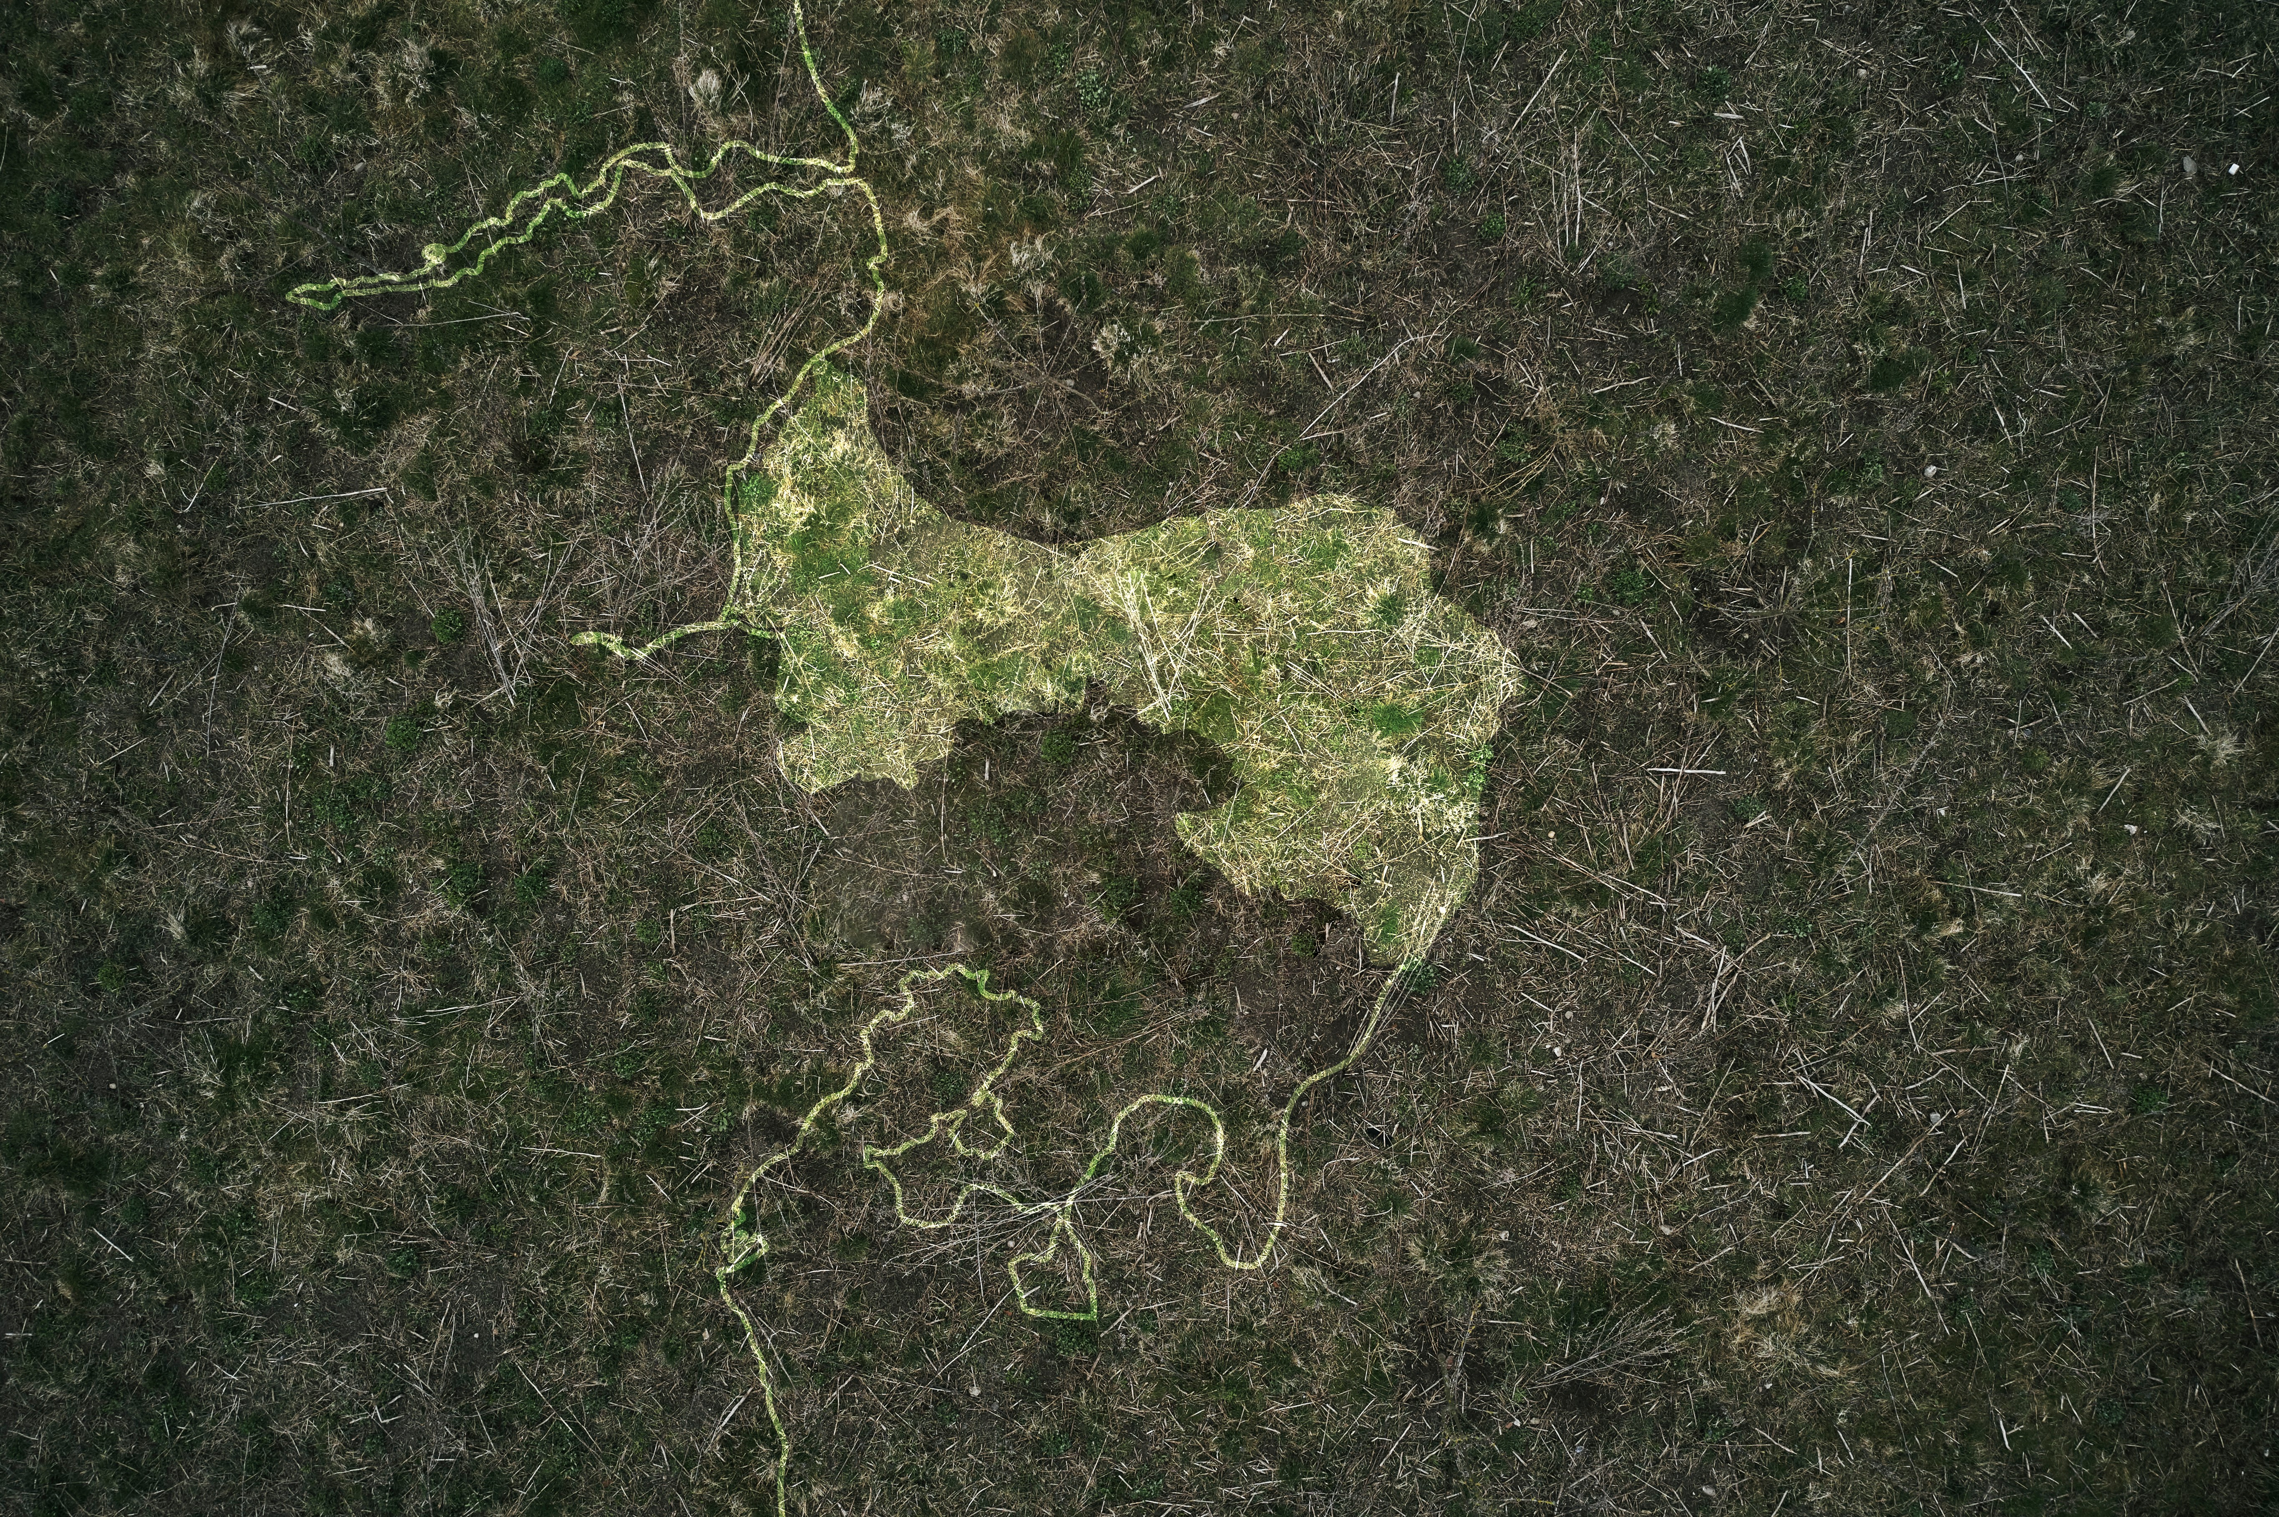
Tak fordi I kom

